Slide 1
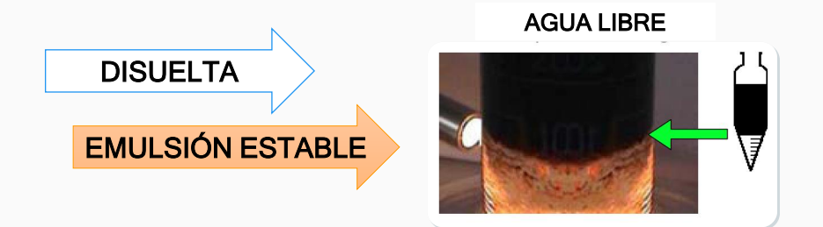
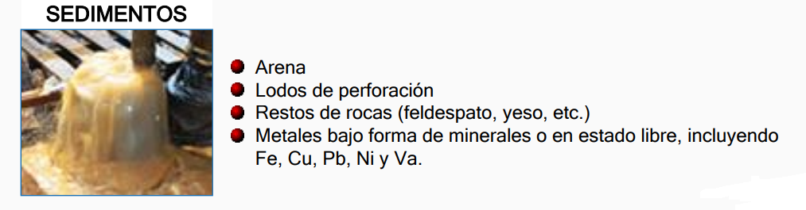

Determinación de sedimentos y agua

Slide 2
Normatividad aplicable
➢ API MPMS 10.1 (ANSI/ASTM D473) – Standard Test Method for
Sediment in Crude Oils and Fuel Oils by the Extraction Method
➢ API MPMS 10.2 (ASTM D4006) – Standard Test Method of Water in
Crude Oil by Distillation
➢ API MPMS 10.3 (ASTM D4007) – Standard Test Method for Water and
Sediment in Crude Oil by the Centrifuge Method (Laboratory Procedure)
➢ API MPMS 10.4 – Determination of Water and/or Sediment in Crude Oil
by the Centrifuge Method (Field Procedure)
➢ API MPMS 10.5 (ASTM D95) – Standard Test Method for Water in
Petroleum Products and Bituminous Materials by Distillation

Slide 3
Normatividad aplicable
➢ API MPMS 10.6 (ASTM D1796) – Standard Test Method for Water and Sediment in Fuel Oils by the Centrifuge Method (Laboratory Procedure)
➢ API MPMS 10.7 (ASTM D4377) – Standard Test Method for Water in Crude Oils by Potentiometric Karl Fischer Titration
➢ API MPMS 10.8 (ASTM D4807) – Standard Test Method for Sediment in Crude Oil by Membrane Filtration
➢ API MPMS 10.9 (ASTM D4928) – Standard Test Method for Water in Crude Oils by Coulometric Karl Fischer Titration
➢ API TR 2570 (EI HM56) – Continuous On-Line Measurement of Water Content in Petroleum (Crude Oil and Condensate) [no es para transferencia de custodia]

Slide 4
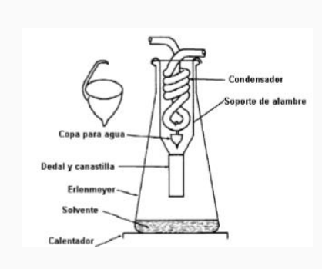

TECNICAS DE DETERMINACION
Extracción y filtración con membranas: solo determina sedimentos.
Destilación y Karl Fischer: solo determina agua.
Centrifugación: determina sedimentos y agua.
El API 10.1 DETERMINACION DE SEDIMENTOS POR EXTRACCION

Slide 5

API 10.1 DETERMINACION DE SEDIMENTOS POR EXTRACCION
Colocar una cantidad aproximada de 10 g de muestra en el dedal, inmediatamente después de haberla homogenizado.
Pese el dedal y su contenido con una aproximación de 0,01 g.
• Agregar 150 mL a 200 mL de tolueno al frasco de extracción.
• Colocar el dedal en el aparato de extracción y extraer con tolueno caliente durante treinta minutos después que el
solvente que emerge del dedal salga incoloro.
• Asegurarse que la tasa de extracción sea tal, que la superficie de la mezcla de crudo y solvente en el dedal no sobrepase 20
mm del borde. Si la copa se llena de agua, enfriar el aparato y vaciarla.
• Después que la extracción se ha completado, secar el dedal durante una hora a 115-120 °C en el horno, enfriar luego en el
desecador durante una hora y pesar con aproximación de 0,1mg. Repetir la extracción, permitiendo que el solvente gotee
por lo menos durante una hora, pero no más de 75 minutos;secar, enfriar y pesar.
• Repetir la extracción durante períodos de una hora, si es necesario, hasta que las masas del dedal y el sedimento
después de dos extracciones sucesivas no difieran en más de 0,2 mg.
• En caso de que la muestra tenga exceso de agua, ésta es removida de la muestra con el tolueno en azeótropo.

Slide 6
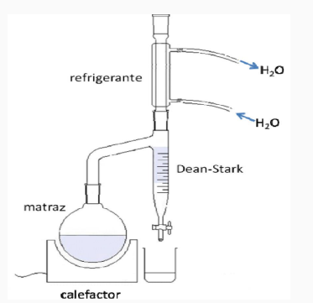
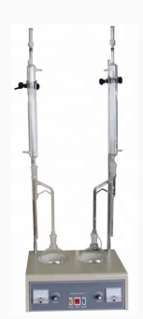

DETERMINACION DE AGUA POR DESTILACION API 10.2
La norma API MPMS 10.2, que es la misma ASTM D4006, enuncia el método de destilación para la determinación del contenido de agua en una muestra de hidrocarburo líquido.
La muestra es calentada bajo condiciones de reflujo con un solvente inmiscible en agua que codestila el agua de la muestra. El solvente y el agua condensados son continuamente separados en una trampa, donde el agua se asienta en la parte inferior (aforada).

Slide 7
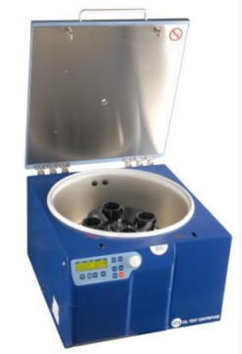
Determinación de sedimentos de agua por centrifugación API 10.3
El capítulo 10.3 del MPMS de API, que es la misma norma ASTM D4007, enuncia el método de la centrífuga para la determinación del contenido de agua y sedimento en una muestra de hidrocarburo líquido.
Iguales volúmenes de muestra de crudo saturada con tolueno son colocadas en tubos de centrífuga cónicos. Luego de centrifugar, el volumen del agua y la capa de sedimentos en el fondo del tubo es leída.

Slide 8
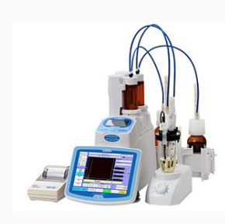
Determinación de agua por titulación potencio métrica Karl Fischer (API 10.7)
La norma ASTM D4377, que coincide con el capítulo 10.7 del API MPMS, enuncia la determinación del contenido de agua mediante el método valoración potenciométrica Karl Fischer.
El método recibe el nombre del químico que desarrolló originalmente el reactivo utilizado. Este reactivo conforma cierta reacción química que solo ocurre en presencia de agua, y se puede determinar el transcurso de la reacción midiendo alguna variable eléctrica. El reactivo Karl Fischer contiene yodo, dióxido de azufre, una base y un alcohol como solvente.

Slide 9


